Slide 1

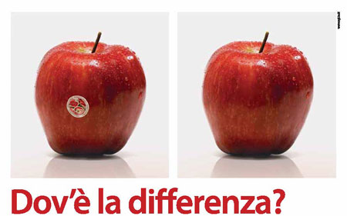
Farmaci GENERICI
Perche’?
Per controllare la SPESA
Chi è responsabile della gestione delle risorse sanitarie ed economiche tende ad incoraggiare la sostituzione dei farmaci branded con le meno costose versioni bioequivalenti, che possono essere legalmente commercializzate da più produttori una volta scaduto il brevetto.

Slide 2

IL BREVETTO
Il brevetto è un titolo giuridico in forza al quale viene conferito un monopolio temporaneo di sfruttamento dell'invenzione in un territorio e per un periodo ben determinati, al fine di impedire ad altri di produrre, vendere o utilizzare la propria invenzione senza autorizzazione.
In principio era il caos…
Nel periodo antecedente l’introduzione in Italia della copertura brevettuale le aziende potevano liberamente e disinvoltamente copiare, registrare e commercializzare con un proprio nome di fantasia registrato, specialità medicinali copiate dai “legittimi” titolari di un brevetto non riconosciuto in Italia.

Slide 3
BREVETTO SUI FARMACI
La copertura brevettale dei farmaci è l’intervallo di tempo entro il quale la ditta che ha brevettato il farmaco mantiene l’esclusività nella commercializzazione.
ESCLUSIVA
La protezione offerta dal brevetto permette all'azienda, che ha sostenuto i costi di ricerca e di lancio di un farmaco innovativo, di mantenere il monopolio nella vendita di questo farmaco per un periodo di alcuni anni (15 in Italia).
Al termine del periodo di protezione brevettuale un farmaco può essere prodotto da altre aziende farmaceutiche e offerto sul mercato a un prezzo inferiore.

Slide 4
IL PROBLEMA GENERALE
Poiché di solito i farmaci generici costano meno dei farmaci branded, molte persone credono erroneamente che i generici siano inferiori rispetto ai branded.
GENERICO O EQUIVALENTE?
Entrambi i termini sono corretti.
Se con il termine generico si poneva l'accento sulla denominazione del medicinale, con il termine equivalente si vuole sottolineare l'equivalenza terapeutica rispetto al farmaco originatore.

Slide 5
FARMACI ALLA SCADENZA DEL BREVETTO
E’ del 1993 la prima definizione di “intercambiabili” che venne data dall’Organizzazione Mondiale della Sanità.
Il termine “generico” può aver contribuito ad influenzare negativamente la percezione di efficacia di questi medicinali.
Il “generico” è rinominato dall’attuale normativa nazionale “medicinale equivalente”. (legge 149 del 2005)

Slide 6
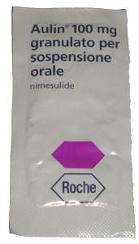
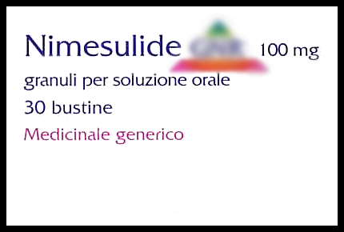
DENOMINAZIONE
Il farmaco equivalente è un farmaco non più coperto da brevetto, che al posto del nome commerciale ha il nome del principio attivo seguito dal nome dell’azienda farmaceutica che lo produce.

Slide 7
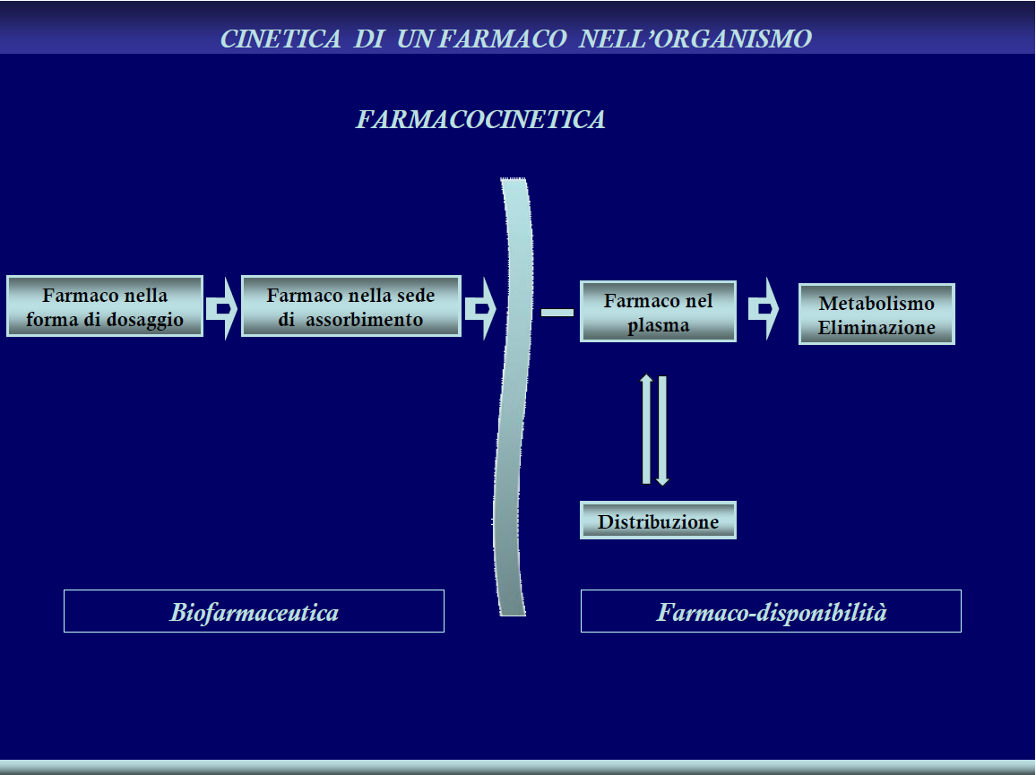
L'EQUIVALENZA TERAPEUTICA
Per farmaco generico si intende un medicinale che contiene la stessa quantità di principio attivo e presenta la stessa biodisponibilità di un altro di marca con brevetto scaduto.

Slide 8
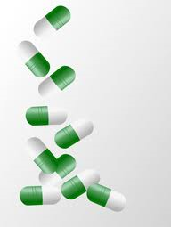
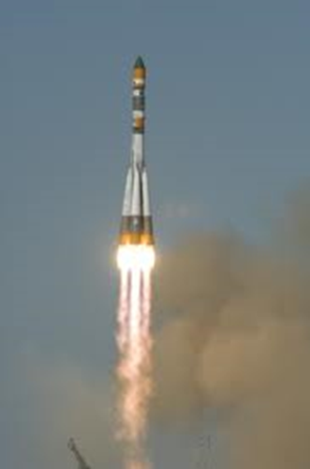


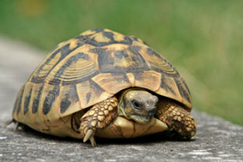
Concetto di biodisponibilità di un farmaco
Quantità di farmaco che passa nella circolazione generale dopo somministrazione per qualsiasi via
Velocità con cui avviene tale passaggio (importanza forma farmaceutica)
Notes:
La biodisponibilità è una delle principali proprietà farmacocinetiche dei farmaci. Il termine viene utilizzato per descrivere la …
Un medicinale somministrato per via endovenosa avrà biodisponibilità pari al 100%, mentre nel caso di farmaci somministrati per altre vie (ad esempio per via orale, rettale, transdermica o sottocutanea), si avranno valori inferiori di biodisponibilità a causa del parziale assorbimento e degli effetti del metabolismo.

Slide 9
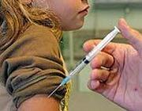
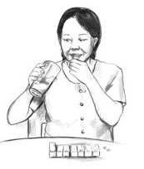
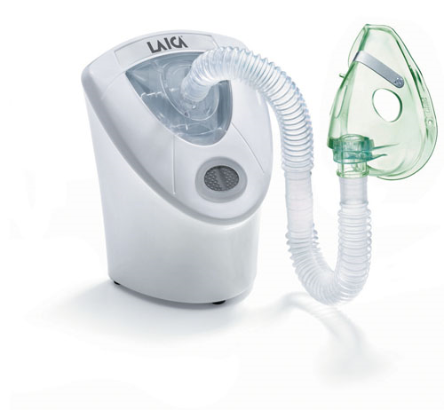

Importanza della via di somministrazione
Biodisponibilità di un farmaco per via extravasale sarà inferiore a 1.
Biodisponibilità di un farmaco per via e.v.=1, il 100% del farmaco raggiunge il circolo.
Notes:
La biodisponibilità è una delle principali proprietà farmacocinetiche dei farmaci. Il termine viene utilizzato per descrivere la …
Un medicinale somministrato per via endovenosa avrà biodisponibilità pari al 100%, mentre nel caso di farmaci somministrati per altre vie (ad esempio per via orale, rettale, transdermica o sottocutanea), si avranno valori inferiori di biodisponibilità a causa del parziale assorbimento e degli effetti del metabolismo.

Slide 10
MISURA DELLA BIODISPONIBILITA’ DEI FARMACI
Andamento temporale della concentrazione plasmatica di farmaco
AUC (area under the curve) è usata come misura della biodisponibilità
es. curva concentrazione-tempo dopo singola dose di farmaco per os
C_{max} (mg/L)
Concentrazione plasmatica
AUC (mg/L) ora
T_{max} (ore, minuti) Tempo
Sono indicati la concentrazione massima raggiunta (C_{max}), il tempo di massima concentrazione (T_{max}) e l’area sottocurva (AUC, misura della quantità totale di farmaco che raggiunge il circolo generale).
Notes:
Il valore di biodisponibilità si ottiene attraverso un calcolo farmacocinetico, per ottenere la distribuzione nel tempo della concentrazione plasmatica del farmaco.

Slide 11
Curve tempo-concentrazione plasmatica (Cp) quando vengono somministrate tre diverse preparazioni della stessa dose di farmaco.
A
B
CME
Cp
le velocità di assorbimento sono diverse [A > B > C] e le velocità di eliminazione sono uguali per le tre preparazioni.
C
Tempo
CME= concentrazione minima efficace
La diversa biodisponibilità di differenti preparazioni comporta generalmente una mancanza di equivalenza terapeutica.

Slide 12

BIODISPONIBILITA’
E’ il parametro farmacocinetico che ci informa sull’entità dell’esposizione
sistemica ottenuta per una qualsiasi via di somministrazione (orale, IM, etc)
rispetto alla somministrazione endovenosa di una stessa dose di farmaco.
Es.
-La biodisponibilità F è = 100% se l’AUC ottenuta dopo somministrazione orale è uguale a quella ottenuta dopo somministrazione della stessa dose per via endovenosa.
-La biodisponibilità F è < 100% se l’AUC ottenuta dopo somministrazione orale è inferiore a quella ottenuta dopo somministrazione della stessa dose per via endovenosa. In questo caso la dose di farmaco somministrata deve essere maggiore per avere la stessa biodisponibilità.

Slide 13
BIODISPONIBILITA’ DEI FARMACI
La biodisponibilità di un farmaco
varia
a seconda della via di somministrazione
a seconda della forma farmaceutica
Bioequivalenza
Notes:
Il fatto che la biodisponibilità di un farmaco possa variare non solo a seconda della via di somministrazione, ma anche a seconda della forma farmaceutica ha reso necessaria la formulazione del concetto di bioequivalenza (Berliner et al., 1974).

Slide 14
BIOEQUIVALENZA DEI FARMACI
La bioequivalenza di diverse preparazioni farmaceutiche va misurata confrontando le rispettive curve tempo-concentrazione plasmatica.
Due preparazioni farmaceutiche sono BIOEQUIVALENTI se sono equivalenti farmaceutici (stessa quantità di principio attivo, stessa forma farmaceutica anche con eccipienti diversi, standard di qualità identici o comparabili, somministrati attraverso la stessa via di somministrazione) e portano alle stesse concentrazioni plasmatiche nel tempo quando somministrate allo stesso individuo.
Condizione necessaria e sufficiente perché due preparazioni farmaceutiche, chimicamente equivalenti, possano essere definite anche bioequivalenti, è che esse abbiano Cmax, Tmax e AUC uguali.

Slide 15
BIOEQUIVALENZA DEI FARMACI
Studi di bioequivalenza
I test di bioequivalenza consistono nel dimostrare che le differenze di biodisponibilità tra due prodotti essenzialmente simili non superino un certo range di variabilità ritenuto compatibile con l’equivalenza terapeutica.
Tale intervallo è fissato per convenzione internazionale nel range ±20% se si considera la media dei rapporti tra le AUC (o Cmax).
Il valore ±20% è stato scelto perché i fenomeni biologici sono variabili, infatti due unità posologiche dello stesso farmaco, somministrate a due differenti soggetti o in diversi momenti, danno curve di biodisponibilità differenti entro un range del ±20%.

Slide 16
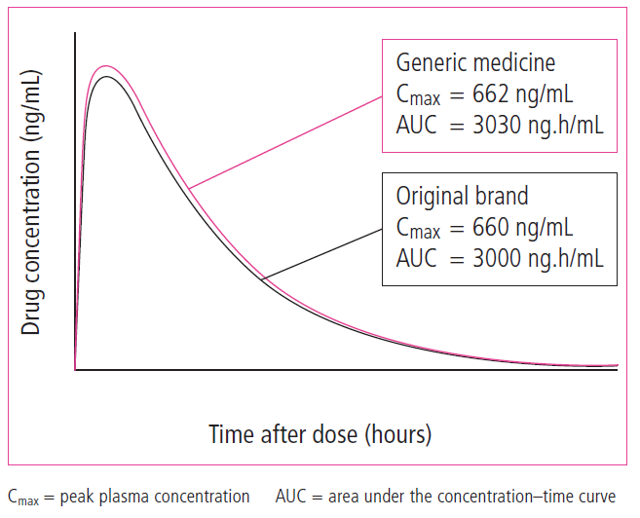
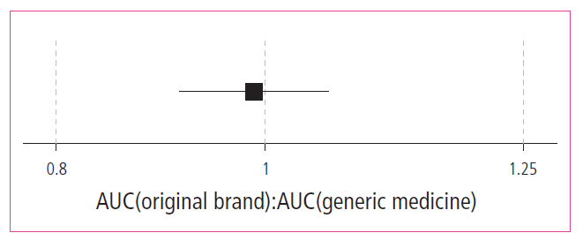
BIOEQUIVALENZA DEI FARMACI
Profilo medio delle curve di concentrazione-tempo ottenute in seguito alla somministrazione di dosi singole orali di un medicinale di marca e di un medicinale equivalente.

Slide 17
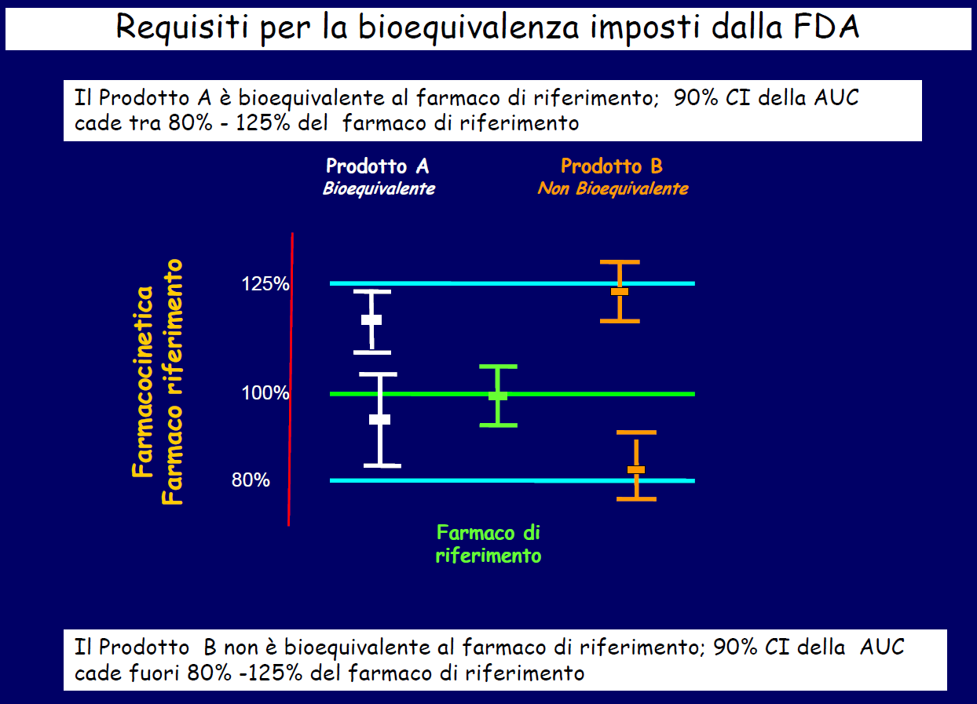

Slide 18
Qual’è quindi la massima differenza ammessa?
Teoricamente la variazione fra un prodotto e l’altro potrebbe raggiungere il 40%, in realtà l’obbligo di presentare un intervallo di confidenza entro i limiti stabiliti spinge i produttori a mantenersi abbastanza vicini al 100%.
Infatti le differenze fra prodotto originatore e generico sono di solito contenute entro il 10% di variazione e più spesso entro il 3%.
1984-2007
FDA ha approvato l’immissione in commercio di 11843 generici dei quali, in termini di bioequivalenza, solo il 2,4% differiva di una percentuale superiore al 10% rispetto alla molecola originale.

Slide 19

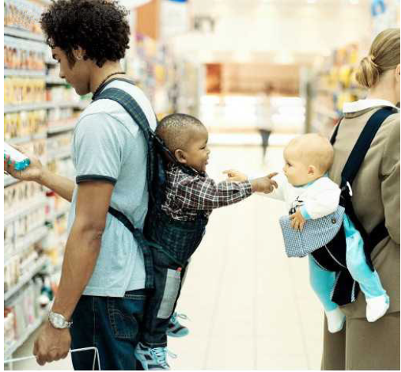
Il concetto di bioequivalenza
L’equivalenza dei farmaci “non di marca” con quelli di marca viene stabilita dalle Agenzie nazionali dei farmaci (AIFA) sulla base di Linee guida e di procedure definite da normative uniformi nei Paesi Europei interessati (stesso dossier di bioequivalenza).
Gli studi di bioequivalenza sono basati sul raffronto di parametri farmacocinetici che caratterizzano la biodisponibilità : Cmax, tmax, AUC.
Non uguali, ma equivalenti!
Essenzialmente simili!

Slide 20
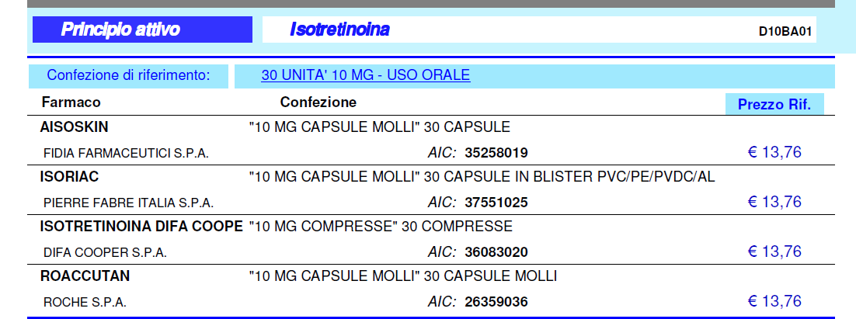
Il concetto di bioequivalenza
Un medicinale equivalente terapeutico del medicinale originale di marca entra nelle liste di sostituibilità.
Liste di trasparenza - Medicinali Equivalenti -
Orange Book: Approved Drug Products with Therapeutic Equivalence Evaluations

Slide 21
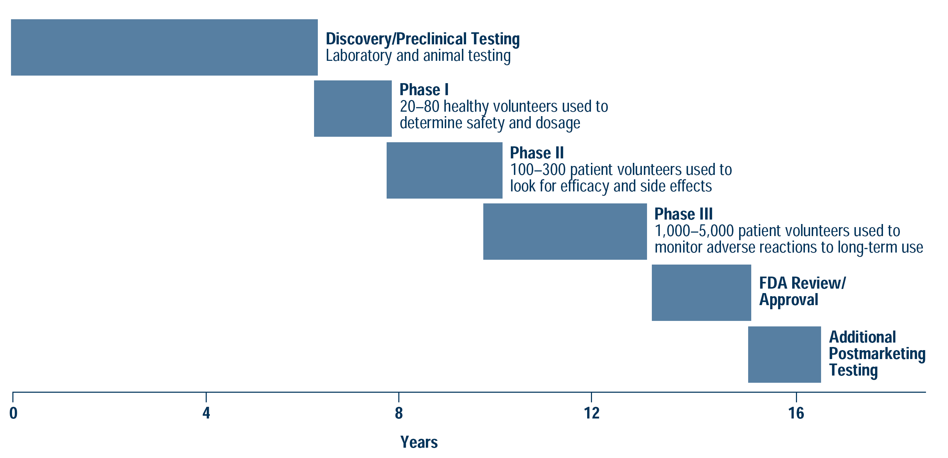
Perché costa meno?
1- Il farmaco generico costa meno rispetto all'originatore perchè sono già stati recuperati, durante il periodo di monopolio concesso dal brevetto, gli investimenti fatti in ricerca.

Slide 22

Perché costa meno?
2- È noto che per dimostrare l'efficacia e la sicurezza terapeutica di un nuovo farmaco è necessario sperimentarlo su centinaia o addirittura migliaia di soggetti. Tale sperimentazione richiede mesi e ha costi elevati.
L'azienda che mette in commercio un medicinale generico, invece, è esentata dalla dimostrazione dell'efficacia terapeutica in quanto, se il principio attivo raggiunge nel sangue gli stessi livelli ottenuti dal medicinale originatore (se è cioè bioequivalente a questo), presenta anche la stessa efficacia terapeutica.
Dimostrare la bioequivalenza rispetto ad un farmaco di efficacia e sicurezza note richiede tempi e costi molto minori, per cui il farmaco generico può essere posto in commercio ad un prezzo inferiore.

Slide 23
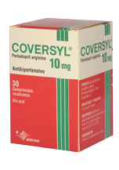
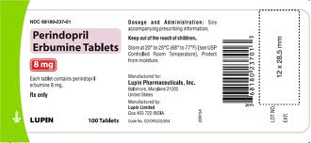
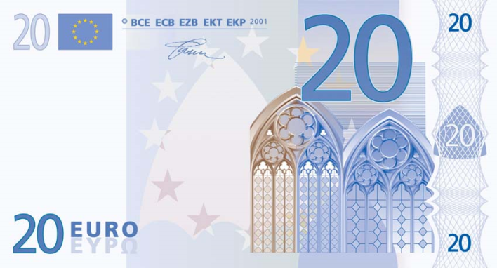
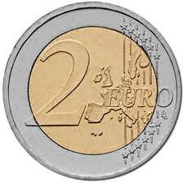

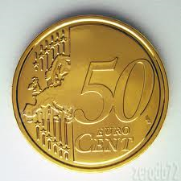





I farmaci equivalenti rappresentano una valida alternativa, A PREZZO INFERIORE, sia per il cittadino quando paga il farmaco di tasca propria sia per il Servizio Sanitario Nazionale, che riesce a CONTENERE LA SPESA FARMACEUTICA PUBBLICA attraverso il sistema di rimborso del prezzo più basso.
COVERSYL*10mg 30 CPR RIV.
costa:€ 20.69
PERINDOPRIL EG*8MG 30CPR
costa:€ 7.86
differenza
€ 12.83

Slide 24
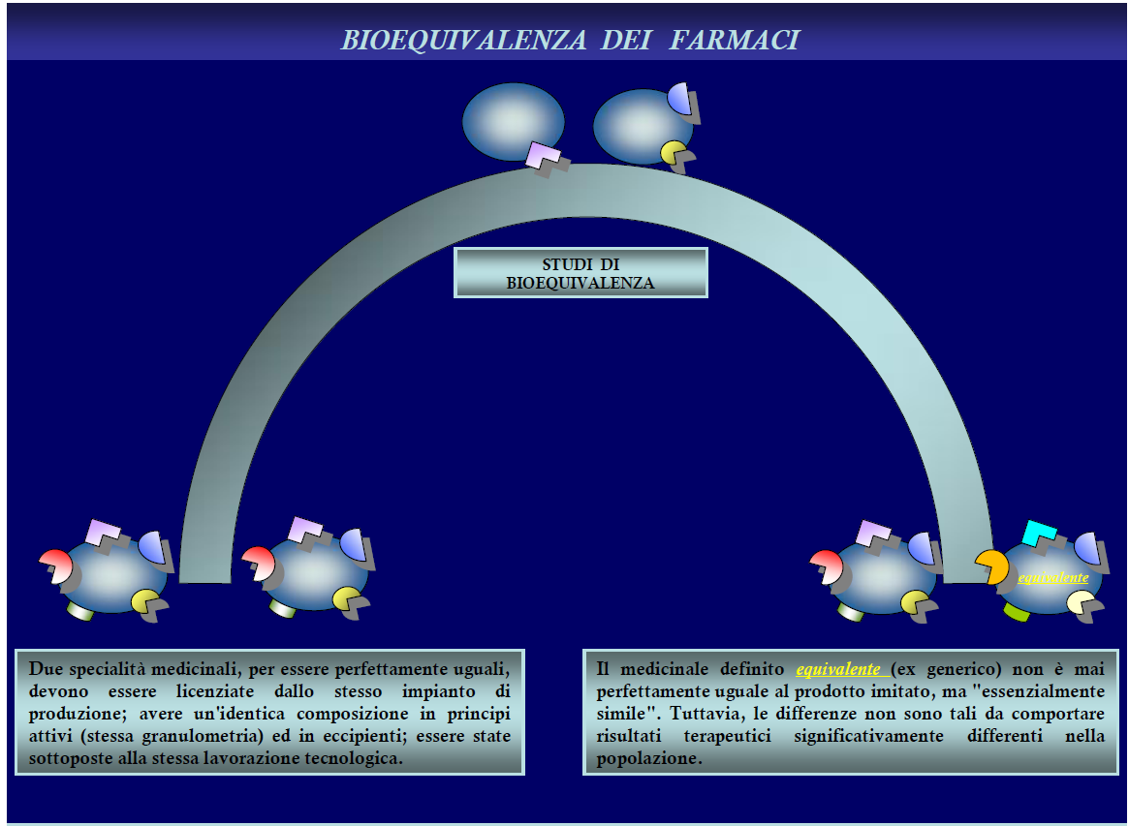
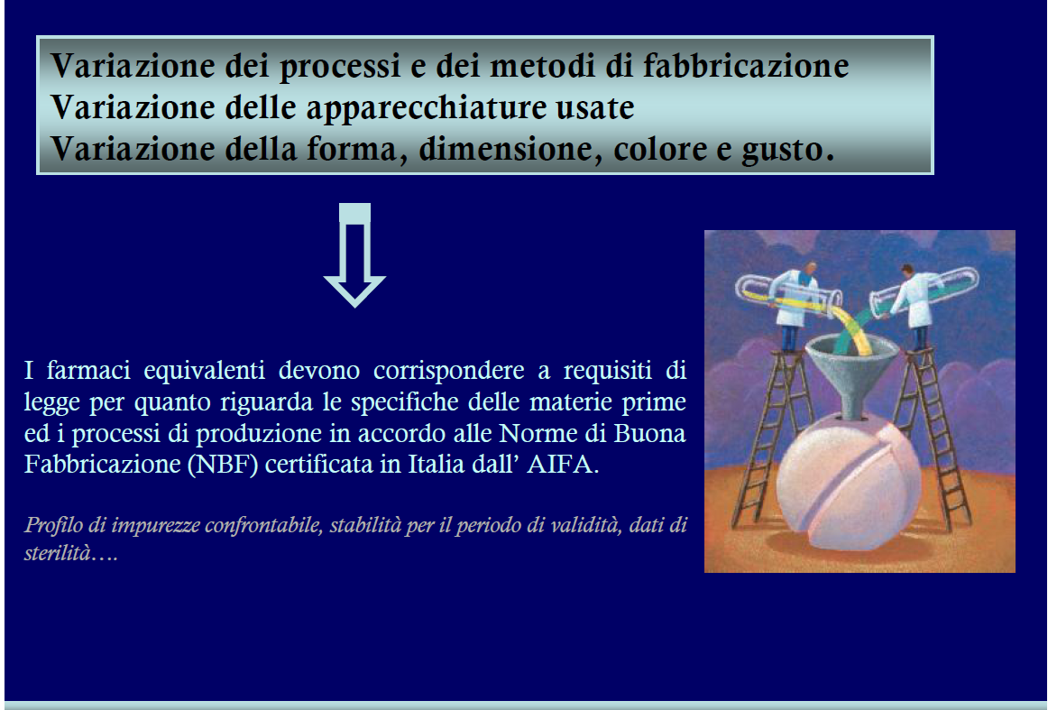
BIOEQUIVALENZA DEI FARMACI

Slide 25
BIOEQUIVALENZA DEI FARMACI
Variazione degli eccipienti
L’eccipiente può influire sulla biodisponibilità, ma non solo…
Problemi di allergia o di intolleranza
Patologie che impongono restrizioni alimentari
es. farmaco dolcificato con zucchero in paziente diabetico
es. farmaco dolcificato con saccarina può provocare allergia crociata con i sulfamidici
es. compresse e/o capsule aventi l’amido di grano in pazienti affetti da morbo celiaco

Slide 26
BIOEQUIVALENZA DEI FARMACI
Farmaci con stretto margine terapeutico
Anticoagulanti orali, antiepilettici, antiaritmici
Maggiori problemi di sostituibilità, perché piccole variazioni di biodisponibilità, passando dal farmaco di marchio al farmaco equivalente, possono comportare sensibili variazioni di efficacia e/o di tollerabilità.

Slide 27
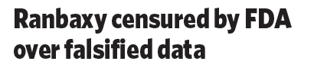

Nell’anno fiscale 2008, l’FDA ha effettuato 2.221 ispezioni che hanno portato alla revoca di 25 equivalenti prodotti dalla Ranbaxy Laboratories, India, uno dei maggiori produttori di generici al mondo.
Le violazioni più importanti riscontrate sono state:
errori nel packaging
errori nei test di stabilità
- inadeguata pulizia degli impianti di sintesi

Slide 28
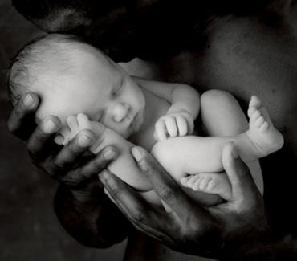
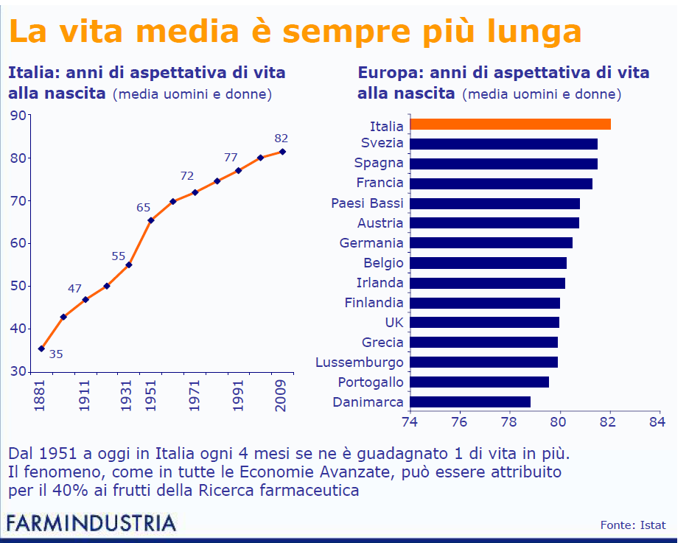
LA RICERCA E’ VITA
UN ADEGUATO INVESTIMENTO NELLA RICERCA E IL CONSEGUENTE SVILUPPO DI NUOVI FARMACI SONO NECESSARI PER UNA MIGLIORE QUALITA’ DELLA VITA.

Slide 29
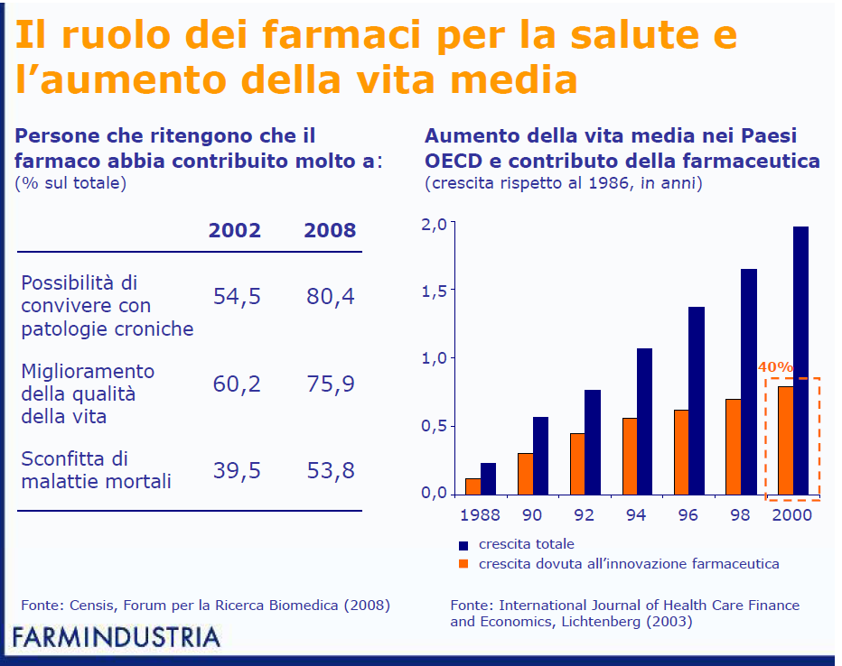

Slide 30
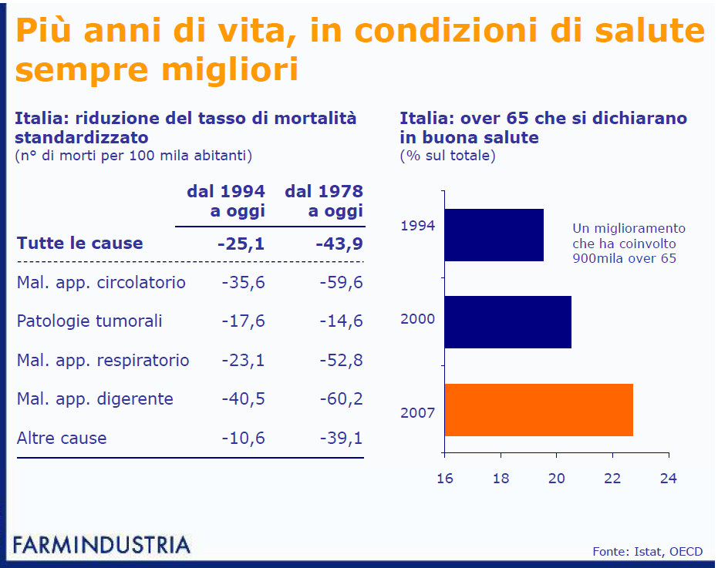

Slide 31

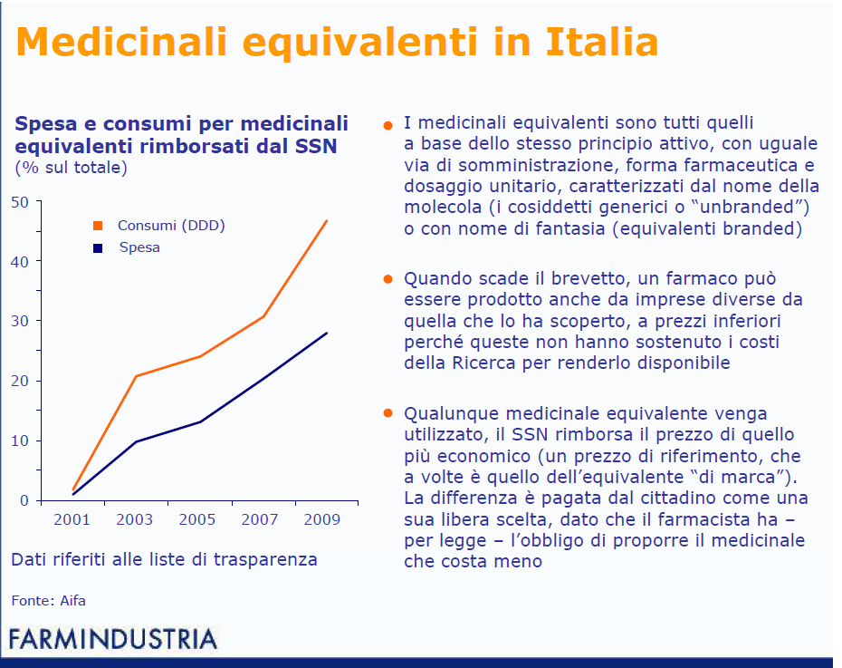
In Italia il mercato dei farmaci generici è modesto rispetto ai dati degli altri Paesi d’Europa e ciò è dovuto a vari fattori tra cui:
la poca informazione
la maggior copertura brevettuale italiana (certificato complementare).

Slide 32
FARMACI EQUIVALENTI
Il farmaco equivalente, senza interferire negativamente sul ciclo dell’innovazione e senza entrare in conflitto con gli interessi del singolo paziente, permette una tangibile riduzione di spesa con la possibilità di allocare ad altre destinazioni i risparmi realizzati.
La riduzione dei prezzi a brevetto scaduto libera risorse dopo aver restituito la giusta ricompensa a chi ha investito in ricerca.
-Screditare indistintamente tutti i medicinali equivalenti indicandoli come “sottoprodotto dotato di scarsa attività” è talora frutto di interessi commerciali.

Slide 33

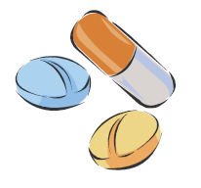
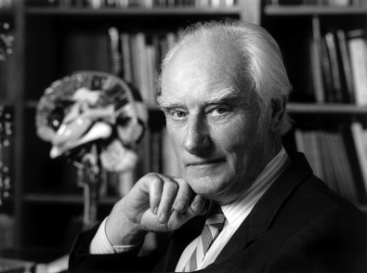
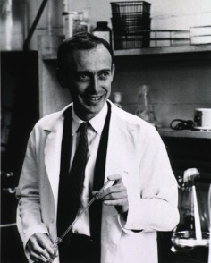
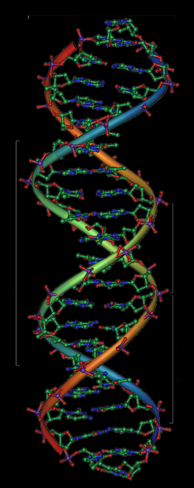

FARMACI BIOTECNOLOGICI
Cosa sono? 1953
Francis Crick
James Watson
1973
Università della California: nasce la tecnologia del DNA ricombinante!
1953
La scoperta del DNA

Slide 34
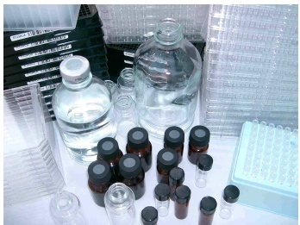
Cos’è un farmaco “biotecnologico”?
E’ un farmaco progettato mediante la tecnologia del DNA ricombinante.
Farmaco di sintesi per cui sono usate pratiche biotech nella fase di progettazione o di valutazione.
Le biotecnologie sono, in medicina, un mezzo per utilizzare organismi per la produzione di farmaci, mediante la comprensione della struttura e della funzione di geni e proteine e la coniugazione di farmaci con sostanze capaci di veicolarli in modo specifico.

Slide 35
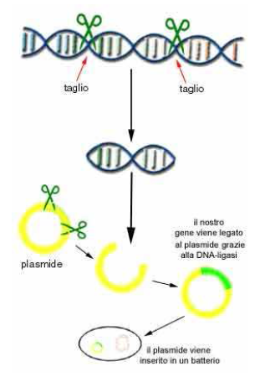
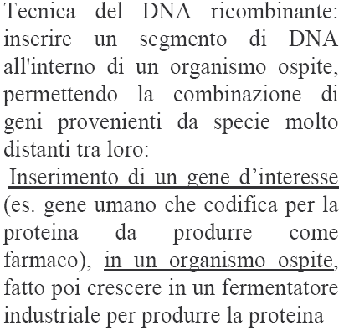
TECNICA DEL DNA RICOMBINANTE

Slide 36
IL DNA RICOMBINANTE NON SERVE SOLO PER STUDIARE I GENI:
PRODUZIONE DI PROTEINE
PER MEZZO DELL’ INGEGNERIA GENETICA
A cosa possono servire le proteine ricombinanti?
-PROTEINE DI INTERESSE TERAPEUTICO (anticorpi, insulina, ormone crescita).
-PROTEINE DI INTERESSE COMMERCIALE (ENZIMI).
-PROTEINE DA UTILIZZARE COME ANTIGENI PER LA PRODUZIONE DI ANTICORPI POLICLONALI E MONOCLONALI.
-REAGENTI PER LA RICERCA DI BASE E APPLICATA.

Slide 37
Molte proteine umane sono impiegate per la terapia di numerose malattie.
Tali proteine sono presenti nell’organismo in tracce.
Proteina Impiego clinico per il trattamento di:
α-antitripsina Enfisema
Fattore di crescita epidermico Guarigione delle ferite
Insulina Diabete
Eritropoietina Anemia
Fattori stimolanti le colonie (CSF) Neutropenie
Fattore VII Emofilia
Fattore IX Emofilia
Ormone della crescita Disturbi della crescita
Attivatore tissutale del plasminogeno Infarto miocardico
Interferoni Infezioni virali
Quando uno dei geni coinvolti in una patologia viene individuato è possibile curare la malattia stessa.
Il gene viene clonato ottenendo in grandi quantità la proteina corrispondente.

Slide 38
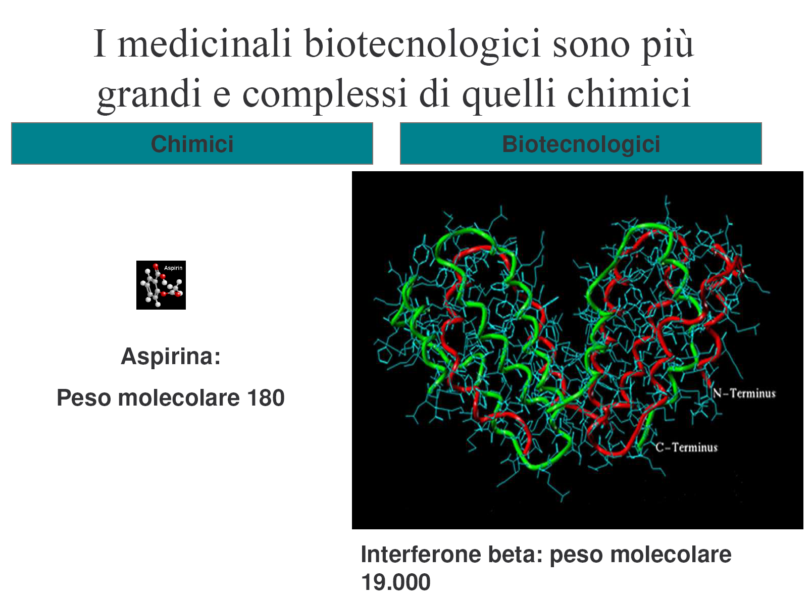
Esistono differenti metodi di PURIFICAZIONE DELLE PROTEINE:
-la cromatografia è una tecnica comune a molti protocolli
-la dialisi permette di rimuovere le impurità di basso peso molecolare

Slide 39
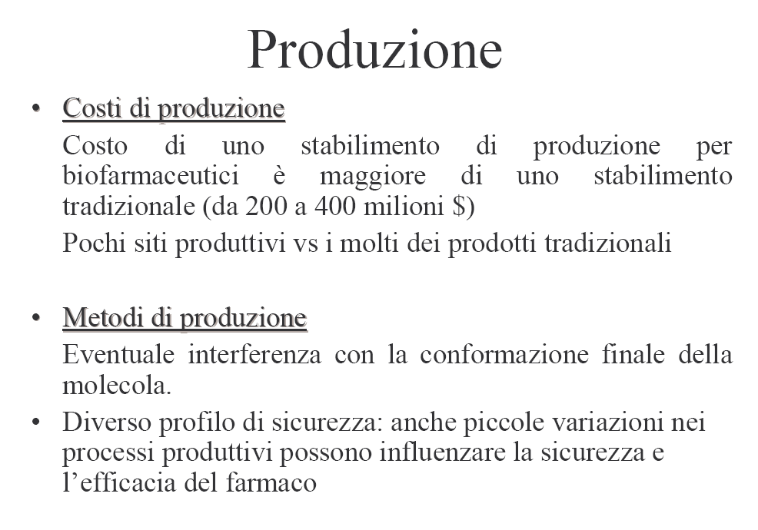

Slide 40
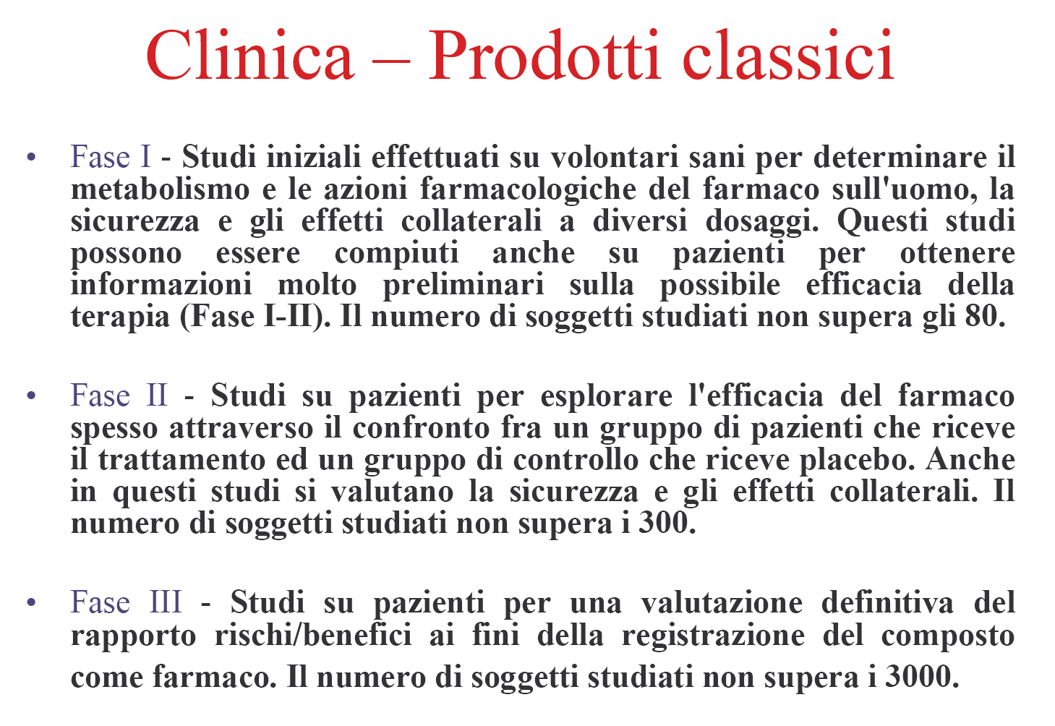

Slide 41
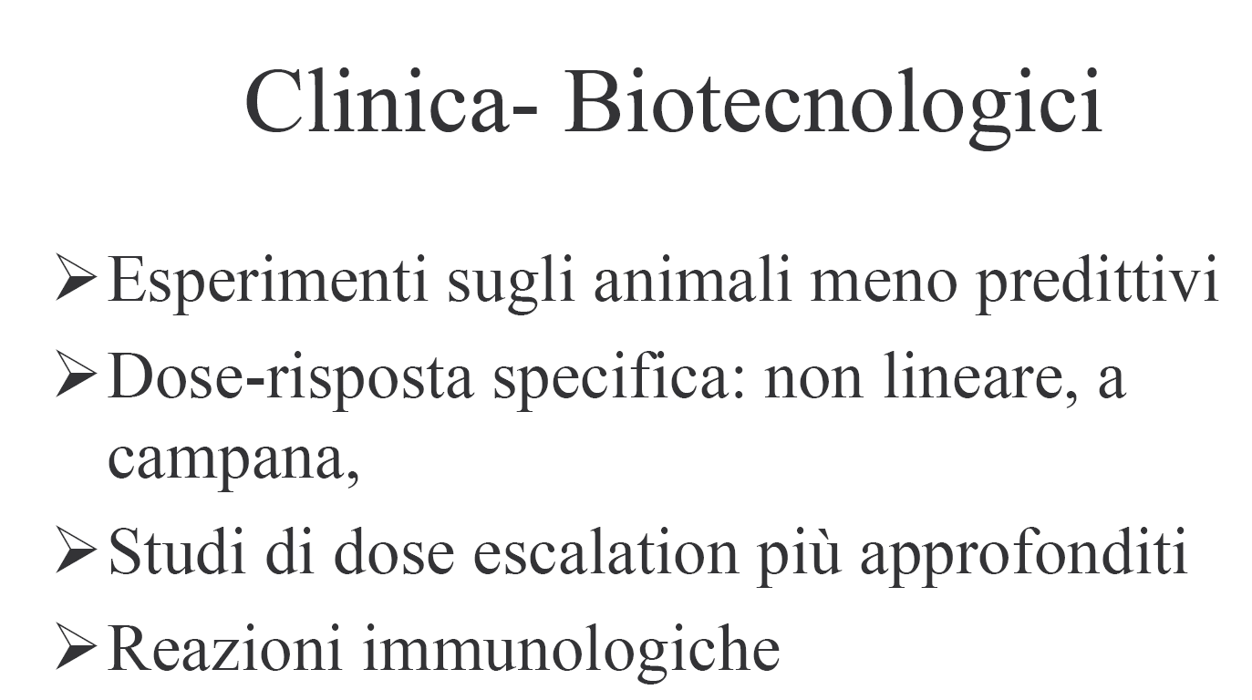
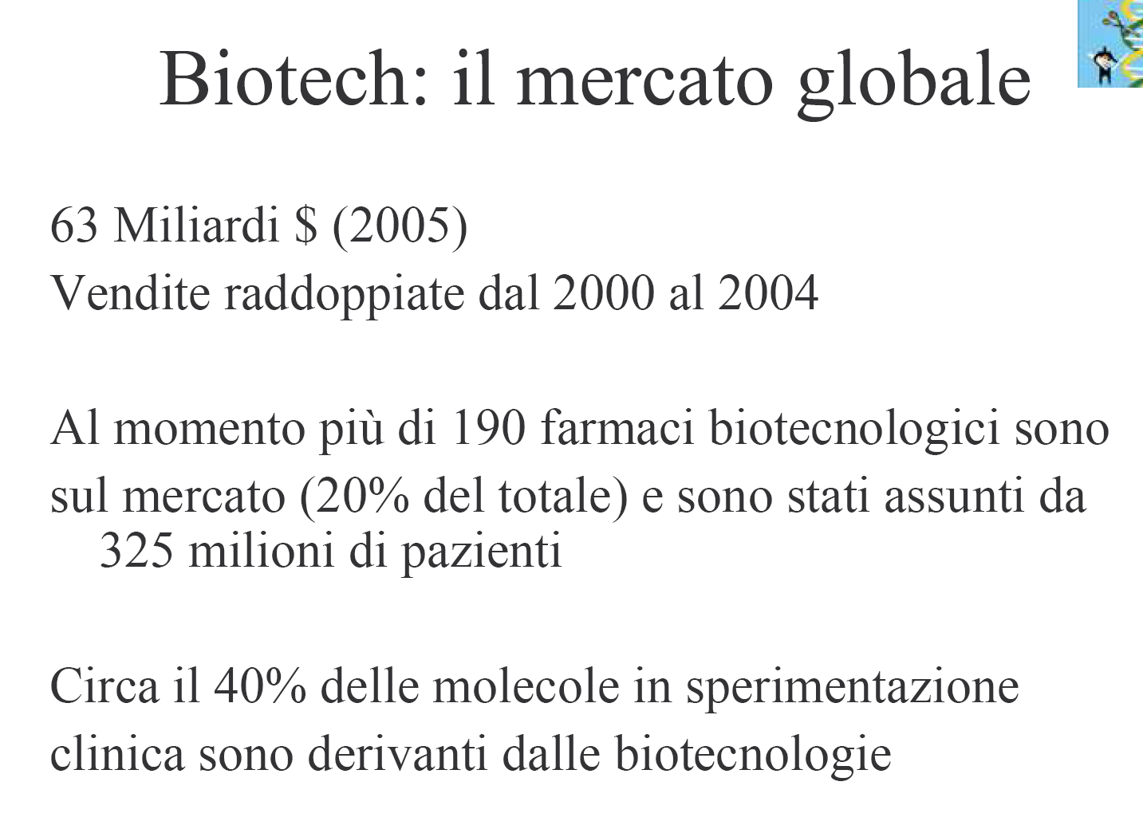

Slide 42
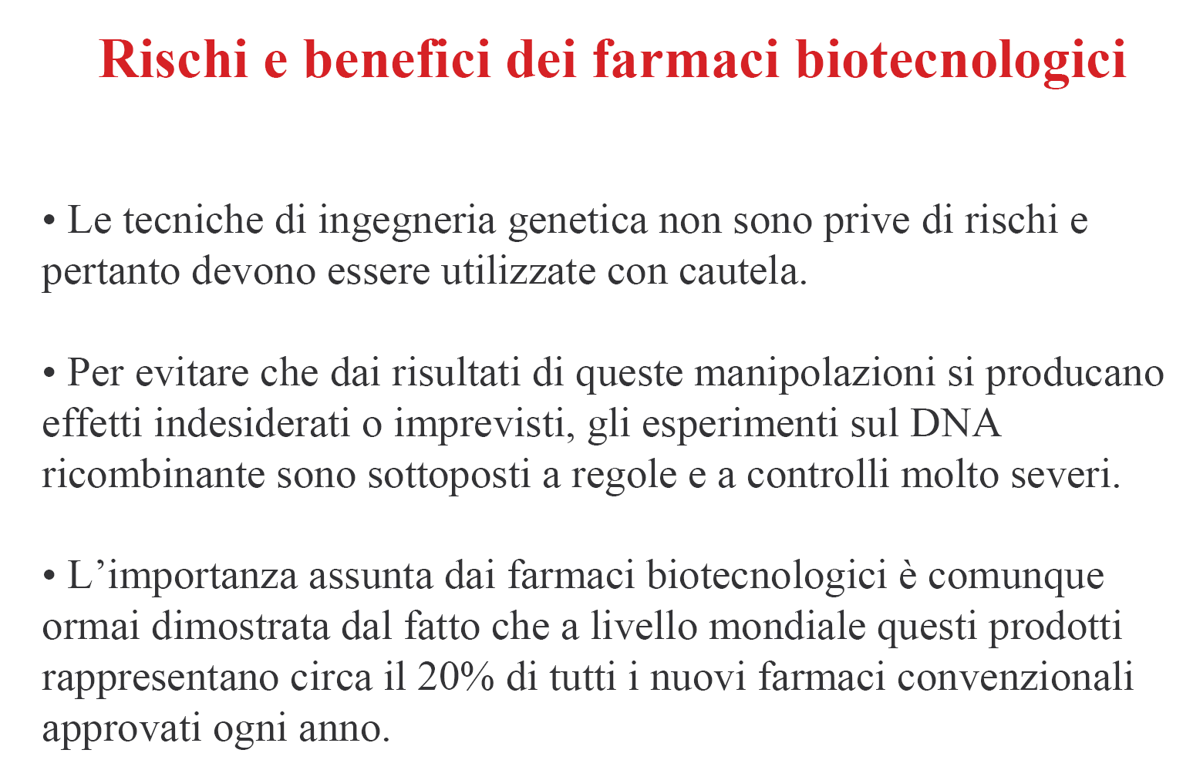
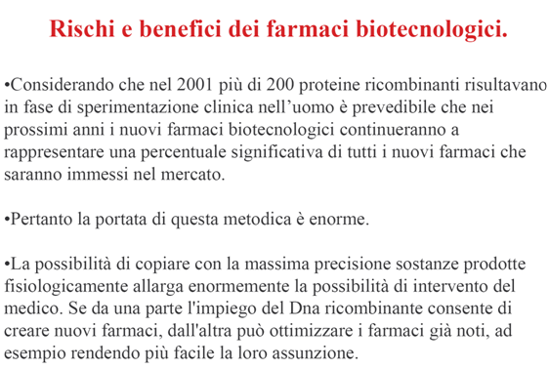

Slide 43
I farmaci biotecnologici: il profilo di sicurezza
I farmaci biotecnologici non sono privi di tossicità.
Gli anticorpi in commercio hanno mostrato un certo grado di immunogenicità, che dipende dal grado di eterogeneità del contenuto proteico: quelli murini sono altamente immunogenici, mentre quelli chimerici o umanizzati lo sono meno.
I farmaci biotecnologici: il profilo di sicurezza
L’immunità indotta dai biotecnologici è influenzata anche dalla contemporanea somministrazione di altri farmaci, dalla dose e dallo stato immunitario del paziente.
La risposta immunitaria può essere acuta oppure può svilupparsi anche in seguito al trattamento ripetuto con questi farmaci.
Per l’utilizzo terapeutico dei farmaci biotecnologici sono generalmente accettati gli studi di tossicità a 6 mesi. Per alcuni farmaci sono stati condotti studi di tossicità a 9 e 12 mesi, ma con gli stessi risultati ottenuti dagli studi a 6 mesi (Clarke et al., 2008; Giezen et al., 2008). Pertanto, il limite temporale comunemente accettato rimane quello dei 6 mesi.

Slide 44
I farmaci biotecnologici: il profilo di sicurezza
Infine gli anticorpi monoclonali possono interagire con il loro antigene presente anche in sedi diverse dal bersaglio desiderato per l’efficacia terapeutica.
Tossicità peculiari caratterizzano le diverse tipologie di farmaci biotecnologici. Ad esempio, i più importanti effetti collaterali dei farmaci anti-TNF-α riguardano l’aumentato rischio di infezioni di ogni tipo. Questi farmaci possono determinare la riattivazione di tubercolosi o sepsi. Con l’uso di anti-TNF-α si possono inoltre verificare, anche se solo molto raramente, complicanze neurologiche.
I farmaci biotecnologici: il profilo di sicurezza
Il profilo rischio/beneficio dei farmaci biotecnologici è pertanto ancora poco chiaro. In particolare, mentre è noto il profilo di tollerabilità nel breve/medio periodo, mancano dati definitivi sugli effetti collaterali e su eventuali complicanze a lungo termine.

Slide 45
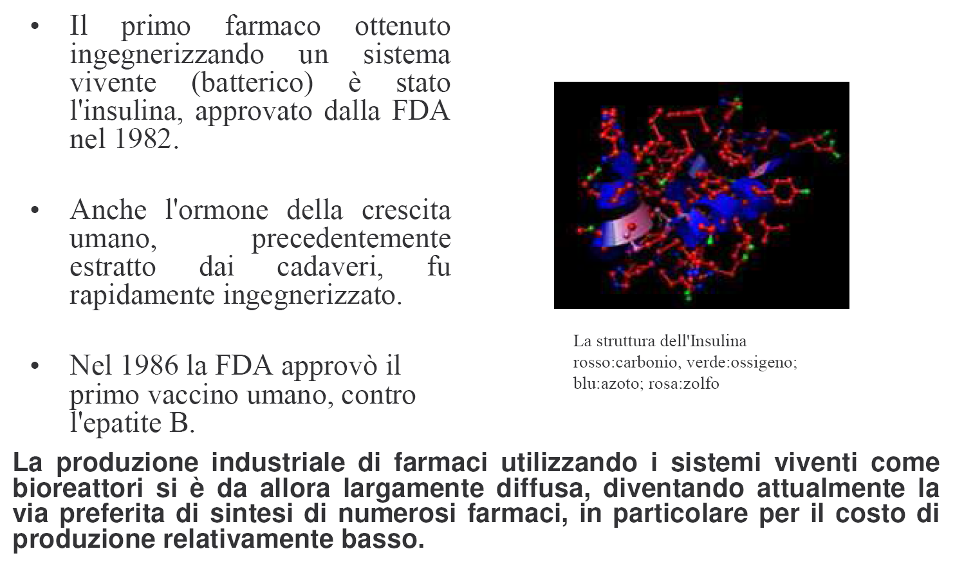
FARMACI BIOTECNOLOGICI

Slide 46
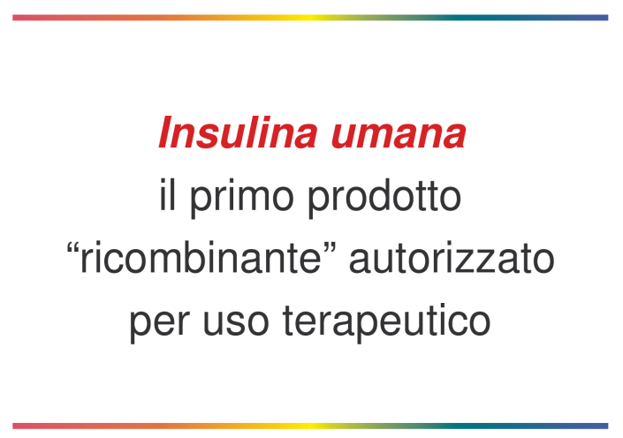
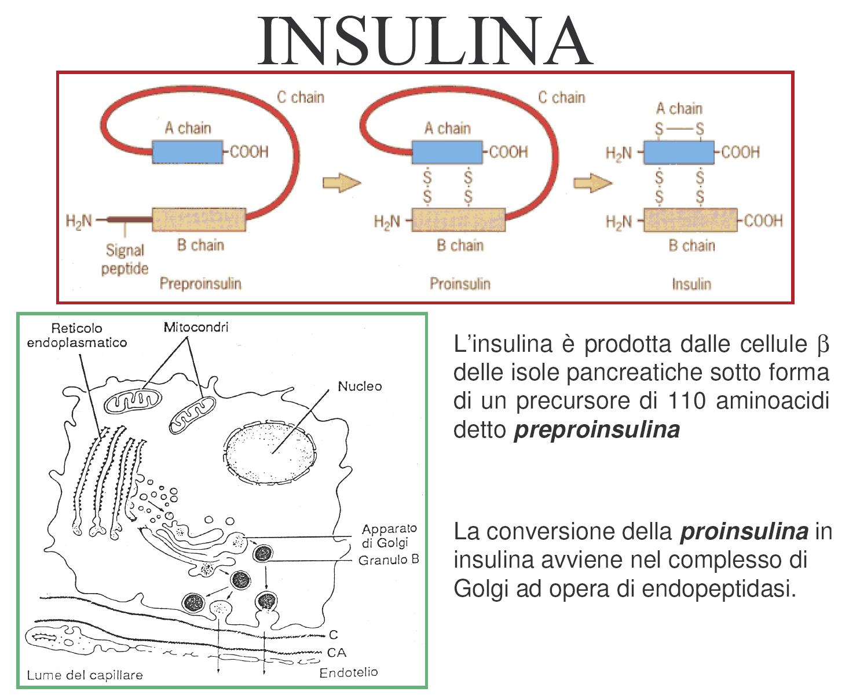

Slide 47
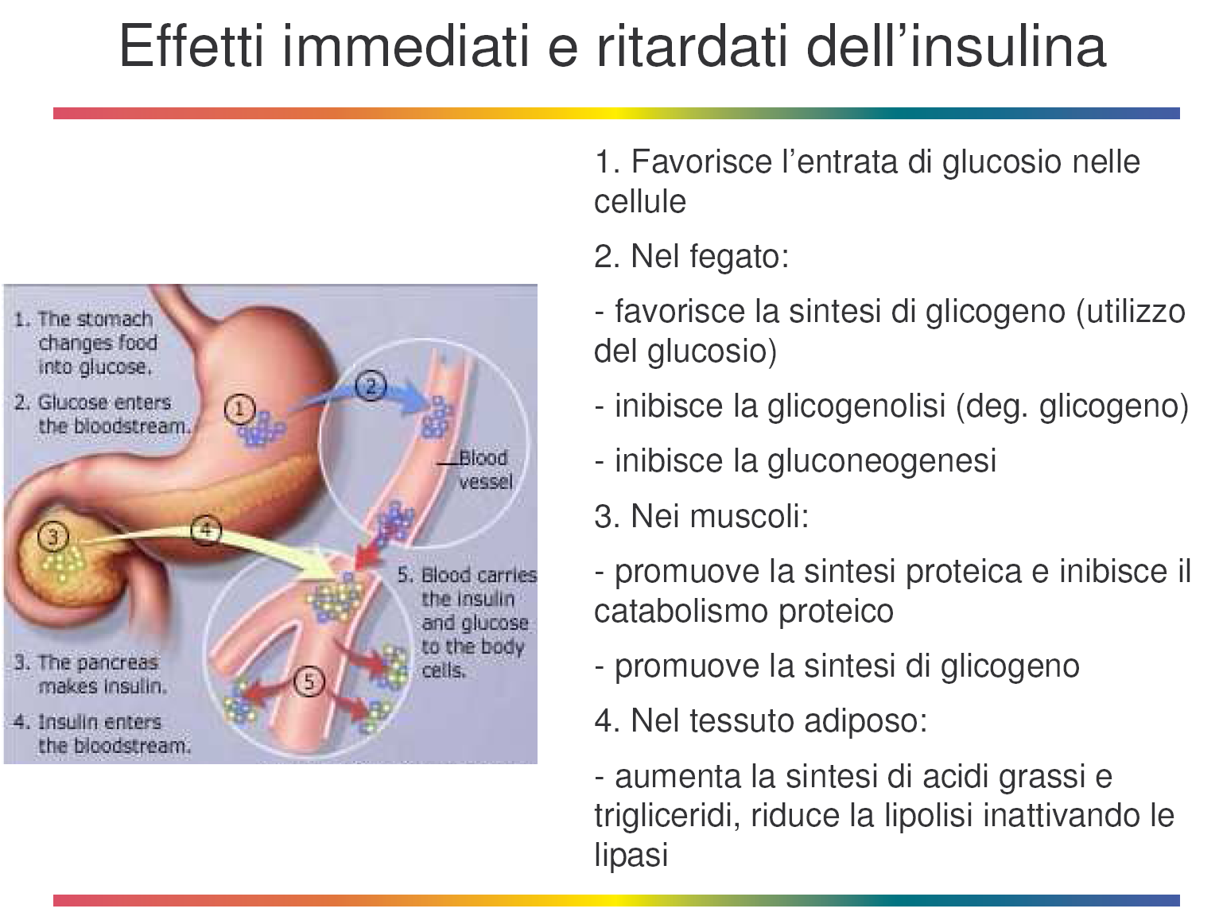

Slide 48
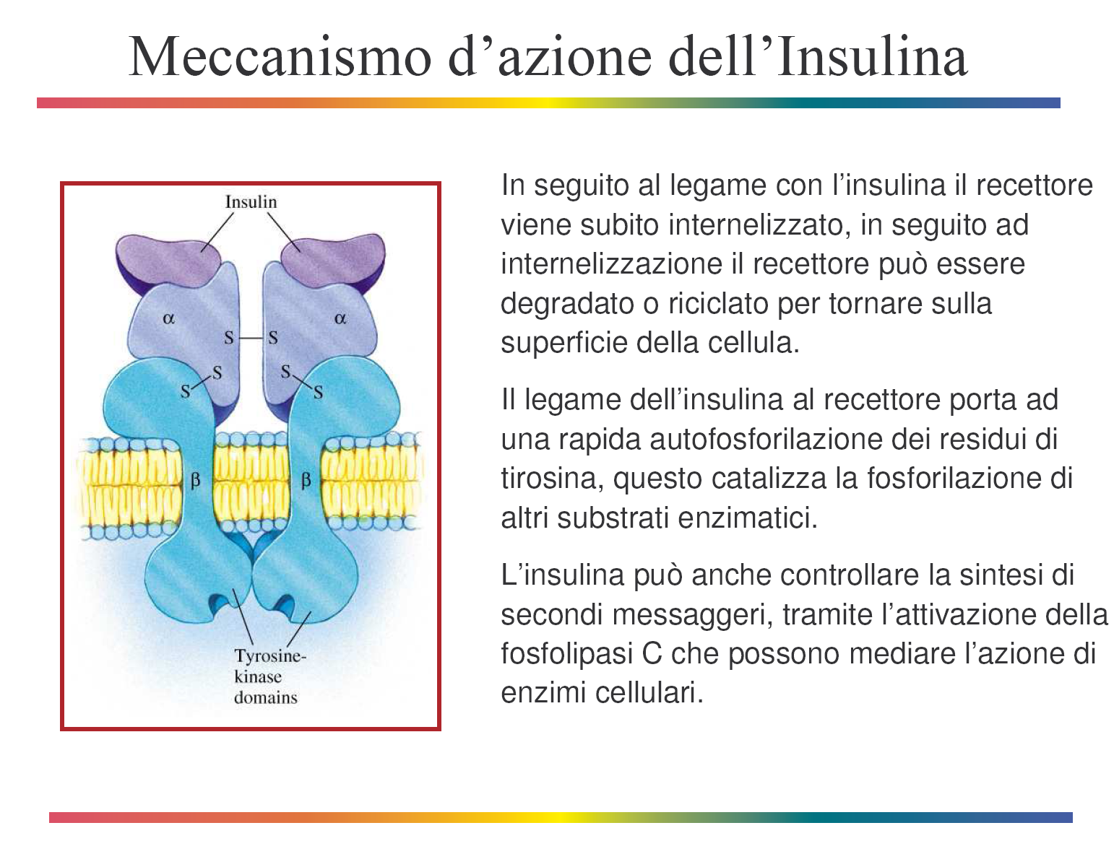
internalizzato
internalizzazione

Slide 49
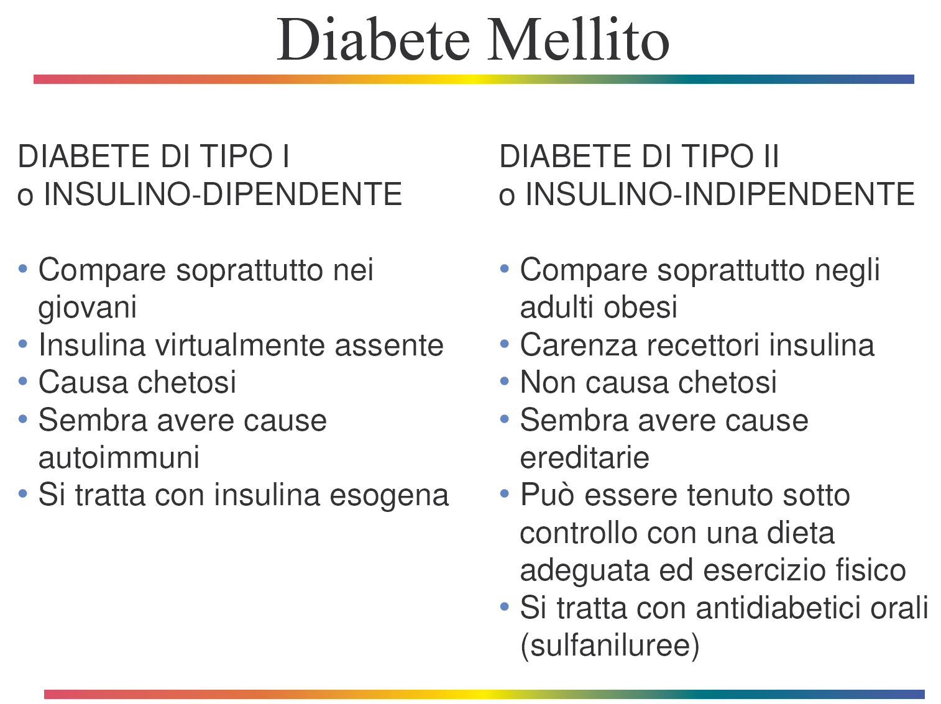

Slide 50
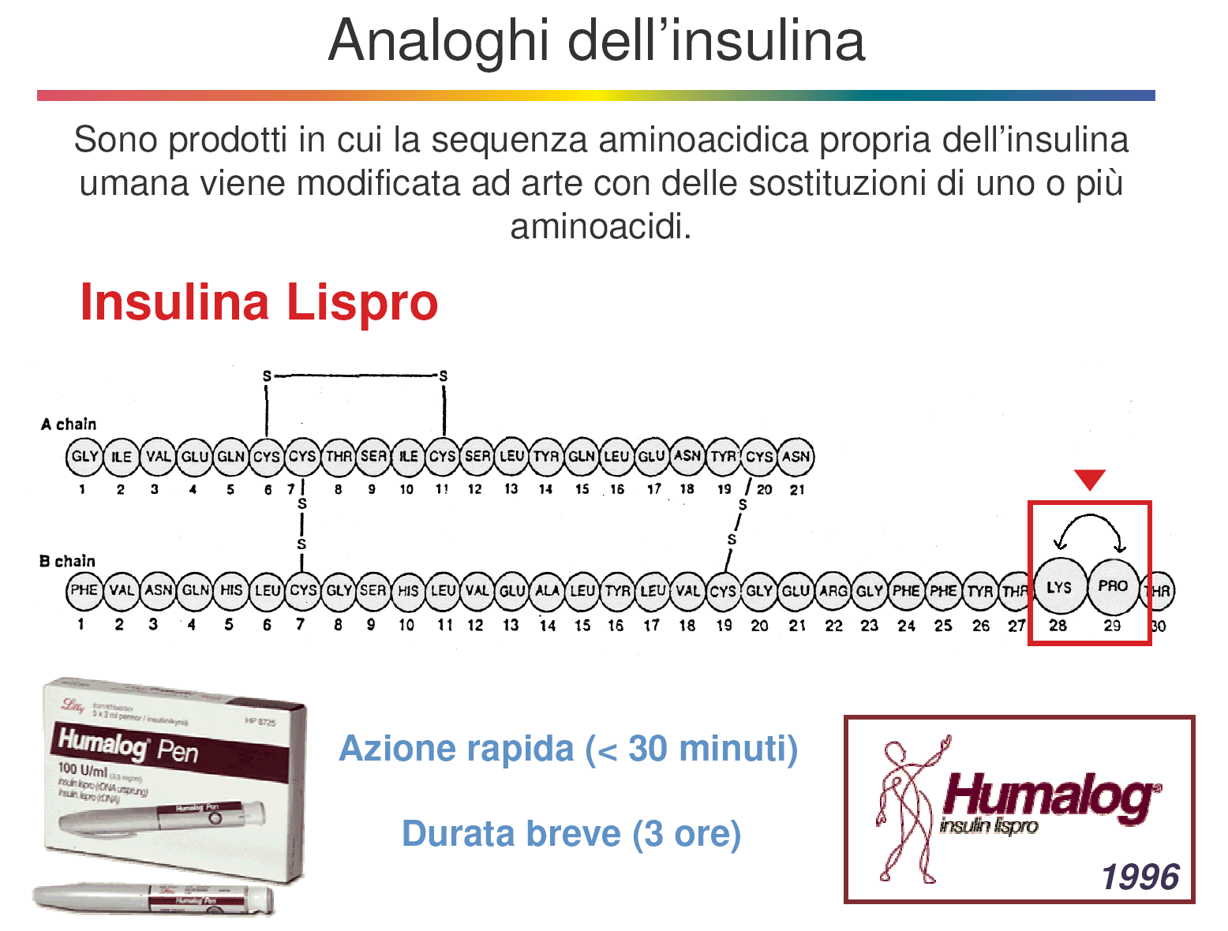


Slide 51


Slide 52



Slide 53


Slide 54


Slide 55


Slide 56


Slide 57

Applicazioni delle biotecnologie
Produzione
di anticorpi
monoclonali

Slide 58


Slide 59

Anticorpi monoclonali in terapia oncologica

Slide 60


Anticorpi monoclonali in studi clinici

Slide 61


Slide 62

UN VACCINO BIOTECNOLOGICO CONSISTE, INVECE, SOLAMENTE DELL’ANTIGENE E NON NEL PATOGENO INTERO
Isolando gli antigeni e producendoli in laboratorio è possibile produrre vaccini
-più sicuri
-con un elevato grado di purezza
-esenti da contaminazioni con altri patogeni

Slide 63


Slide 64



Slide 65


Slide 66


Slide 67
IL VACCINO BIOTECNOLOGICO PER LA PERTOSSE E’ STATO STUDIATO E SVILUPPATO IN ITALIA ED E’ DISPONIBILE DAL 1993.
La pertosse è un’infezione delle vie respiratorie provocata dal batterio Bordetella pertussis, colpisce soprattutto i bambini, può provocare encefalopatie, crisi di ipossia, broncospasmi e la morte.
Il trattamento antibiotico è efficace ma spesso la malattia viene diagnosticata quando i batteri hanno già danneggiato le vie respiratorie e rilasciato quantità elevate di tossine (tossina della pertosse) responsabili dell’azione patogena.
Il vaccino tradizionale contro la pertosse è stato sviluppato negli anni 40.
E’ composto da Bordetella pertussis uccisa con un trattamento chimico e termico.
Tuttavia l’intrinseca tossicità del materiale antigenico ne ha scoraggiato l’uso e i rischi associati alla vaccinazione (complicanze encefalopatiche gravi) hanno stimolato la ricerca di prodotti più sicuri.

Slide 68


Slide 69

65 nuovi farmaci biotecnologici nel periodo 1999-2006

Slide 70
65 nuovi farmaci biotecnologici nel periodo 1999-2006

